Slide 1
CDEICS
COMISSÃO DE DESENVOLVIMENTO ECONÔMICO, INDÚSTRIA, COMÉRCIO E SERVIÇOS
PLP 45/2015
Renato Villela
Secretário da Fazenda do Estado de São Paulo
Brasília, 24/11/2015

Slide 2
DEFINIÇÃO
PLP 45/2015
Pauta da CDEICS
Matéria: Substituição Tributária do ICMS
Adoção da alíquota definida na apuração do Simples para a apuração do ICMS devido na Substituição Tributária
Compensação automática: segundo o projeto, devida no caso de fato gerador presumido não se realizar ou se realizar com base de cálculo inferior à estimada pela administração estadual ou distrital

Slide 3
HISTÓRICO RELEVANTE
CONGRESSO NACIONAL: DIÁLOGO E CONSENSO NA LC 147/2014
Simples e Substituição Tributária do ICMS (ST)
Senado: dispositivo do PLS 323/2010 definiu um rol de mercadorias e operações sujeitas à ST
Câmara: apreciava o PLP 221/2012, que tratava da ST e outros aperfeiçoamentos do Simples
Consenso: ampla discussão levou a bom termo a escolha das mercadorias
Representantes da União: MFAZ e SMPE
Representantes de Estados e Municípios: CONFAZ, ABRASF e CNM
Relatores dos projetos na Câmara e no Senado
Setores empresariais representados

Slide 4
HISTÓRICO RELEVANTE
CONGRESSO NACIONAL: DIÁLOGO E CONSENSO NA LC 147/2014
Simples e Substituição Tributária do ICMS (ST)
Câmara: aproveitou o texto aprovado no PLS 323/2010, incorporando-o ao PLP 221/2012
Congresso Nacional: aprovou a LC 147/2014
“Art. 13. § 1º, inciso XIII:
nas operações sujeitas ao regime de substituição tributária, [restrita a operações envolvendo...]
combustíveis e lubrificantes;
energia elétrica;
cigarros e outros produtos derivados do fumo;
bebidas;
[...]”

Slide 5
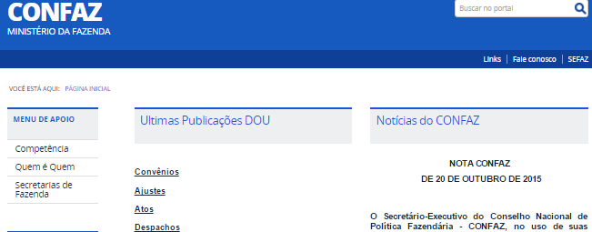
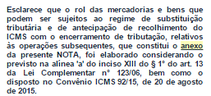
HISTÓRICO RELEVANTE
CONFAZ: DECISÕES ALINHADAS COM A LC 147/2014
Simples e Substituição Tributária do ICMS (ST)

Slide 6
ANÁLISE
PLP 45/2015
Pauta da CDEICS
Problemas do projeto
Comprometimento da concorrência: apuração do ICMS (ST) extremamente diferenciado
Contribuinte do Simples Nacional | Contribuinte do Regime Padrão
 | Alíquotas em SP | Alíquotas em PE
Posto de Gasolina: Gasolina com alíquota de 3,95% Álcool com alíquota de 3,95% | 25% 12% | 27% 25%
Supermercado: Cerveja com alíquota de 3,95% | 22% | 27%
Farmácia: Cosméticos com alíquota de 3,95% | 25% | 25%

Slide 7
ANÁLISE
PLP 45/2015
Pauta da CDEICS
Problemas do projeto
Risco de desvio de vocação da empresa do Simples:
Estímulo a operar como intermediária (aquisição de mercadoria com menor carga tributária para posterior repasse a empresas enquadradas no Regime Padrão)
Em detrimento de operar no Varejo, atendendo ao consumidor final

Slide 8
ANÁLISE
PLP 45/2015
Pauta da CDEICS
Problemas do projeto
Novos custos operacionais elevados para as empresas do Simples:
Controle de estoques minucioso, para apuração da necessidade de compensação automática do ICMS (preço final x base de cálculo ST)
Obrigação acessória para demonstração do controle de estoques

Slide 9
ANÁLISE
PLP 45/2015
Pauta da CDEICS
Problemas do projeto
Risco de judicialização:
STF julgou que a restituição do ICMS pago por ST (ADI 1851/AL):
se restringe à hipótese de não vir a ocorrer o fato gerador presumido
não alcança a hipótese em que a operação se realize por valor inferior ao legalmente presumido

Slide 10
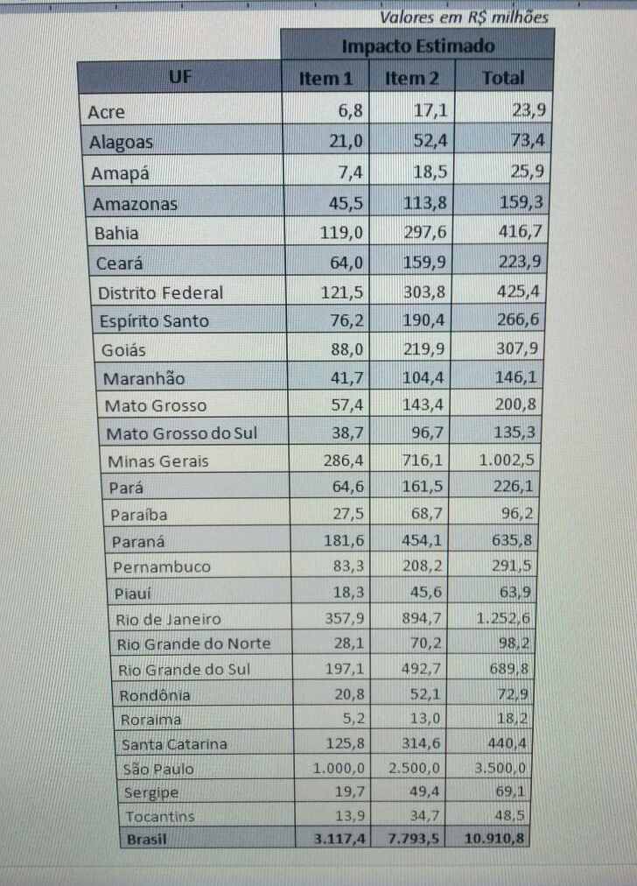

Slide 11
POSICIONAMENTO
CONCLUSÕES
1) Deve-se prestigiar o esforço do Congresso Nacional que tratou da matéria por meio da Lei Complementar 147/2014
2) Posicionamento contrário à aprovação do PLP 45/2015, considerando:
- Dificuldades operacionais e aumento da complexidade das obrigações acessórias
- Relações empresariais perturbadas, com prejuízo para a eficiência e para as condições que devem reger a concorrência
- Equilíbrio fiscal dos Estados e Municípios, em decorrência dos impactos negativos nas receitas estaduais

